Slide 1
Postgres

Slide 2
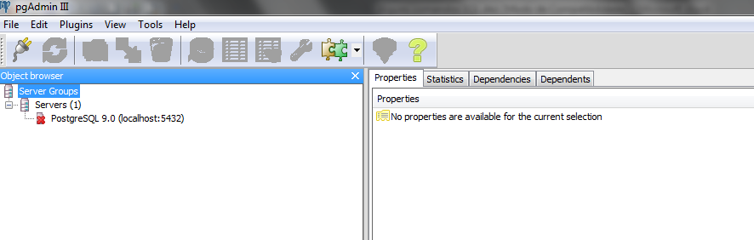
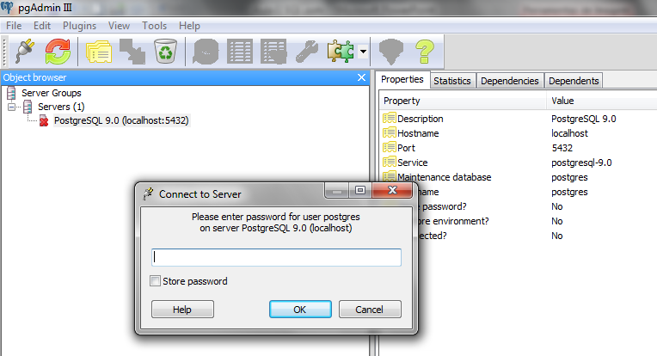
Duplo clique com o botão da esquerda
Preencher com a password e clicar em OK

Slide 3
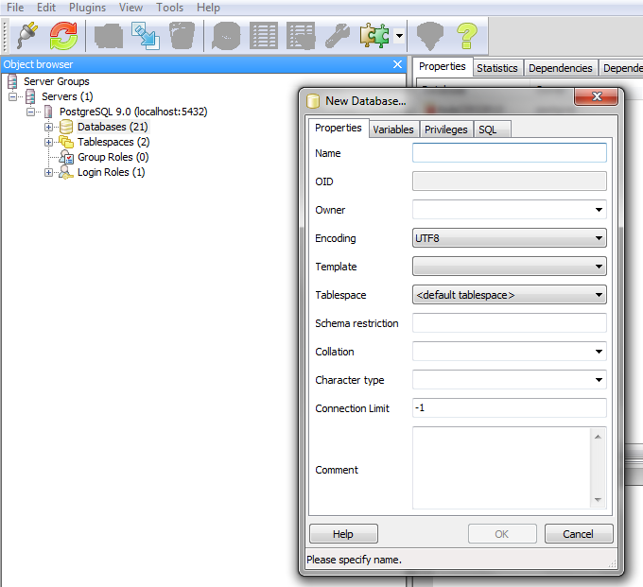
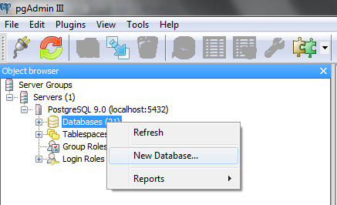
Criação do BD (I)
3
Preencher
Clicar com o
botão da esquerda
1
2
Clicar com o
botão da esquerda
Clicar com o
botão da esquerda
4

Slide 4
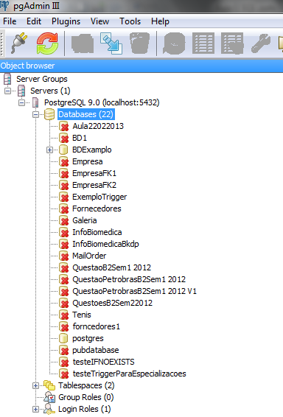
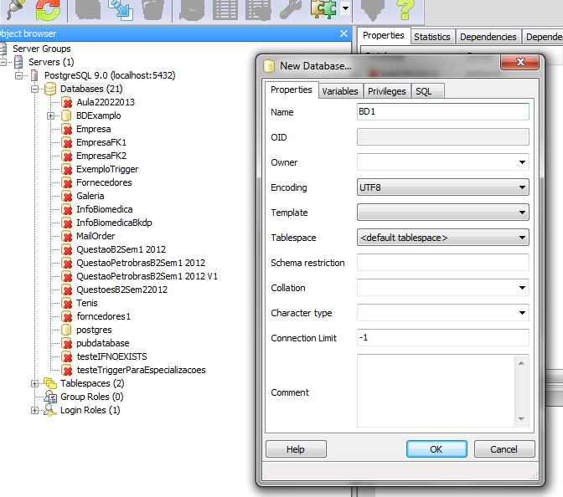
Criação do BD (II)

Slide 5
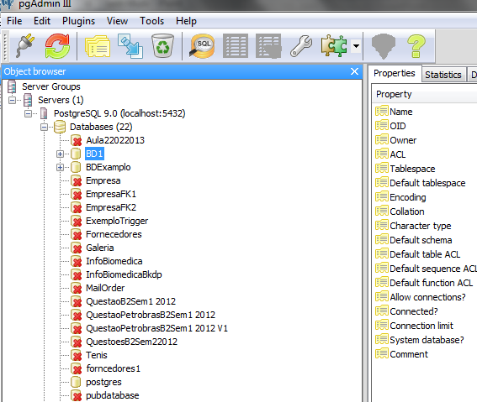
Acesso ao BD (II)
Clicar com o
botão da esquerda

Slide 6
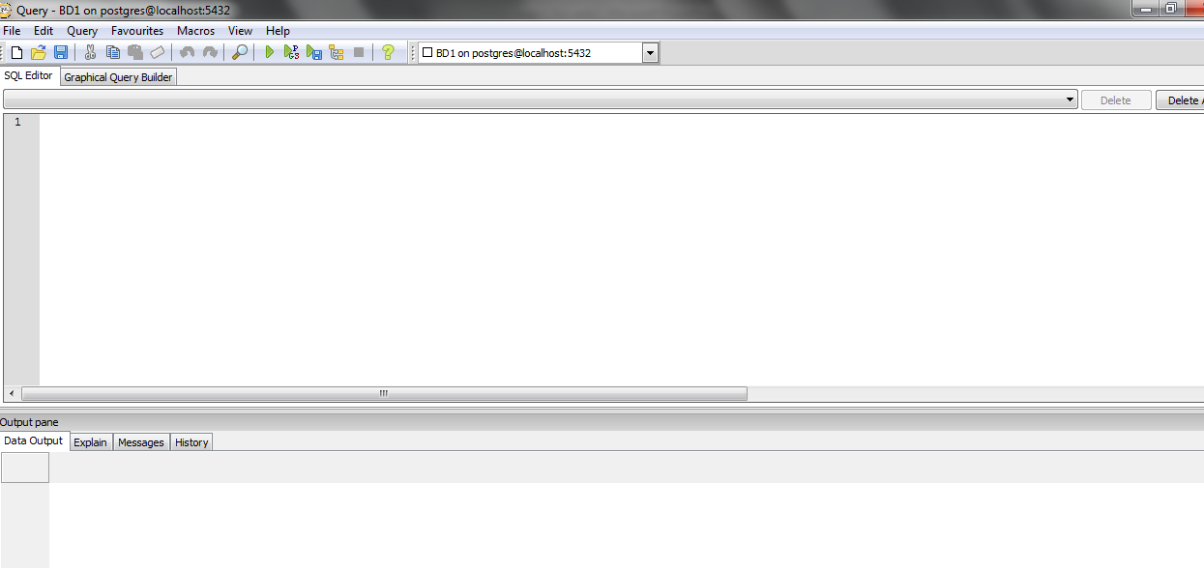
Acesso á janela SQL
Clicar com o
botão da esquerda
1
2
Exibição da janela SQL

Slide 7
Alguns comandos da janela SQL

Slide 8
Estrutura da janela SQL
Para executar somente um conjunto de comandos
existentes na área de entrada de comandos,
selecione o conjunto e clique a seta verde
Clicar para executar TODOS os comandos
existentes na área de entrada de comandos
Clicar para apagar TODOS os comandos
existentes na área de entrada de comandos
Área de entrada de comandos SQL
Área de repostas de comandos SQL

Slide 9
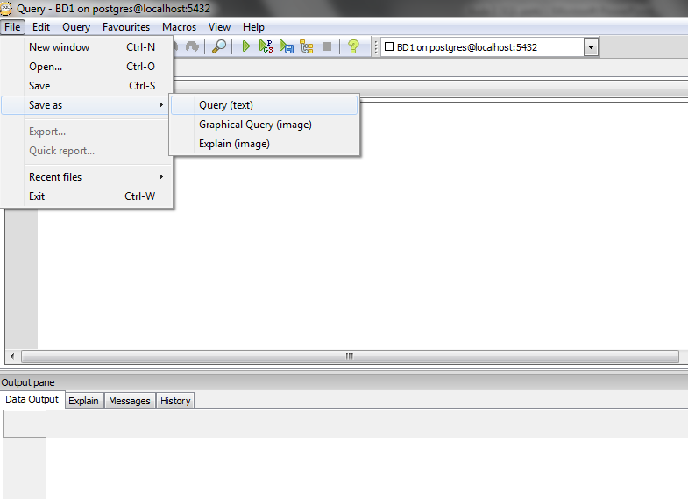
Criação de script SQL (I)

Slide 10
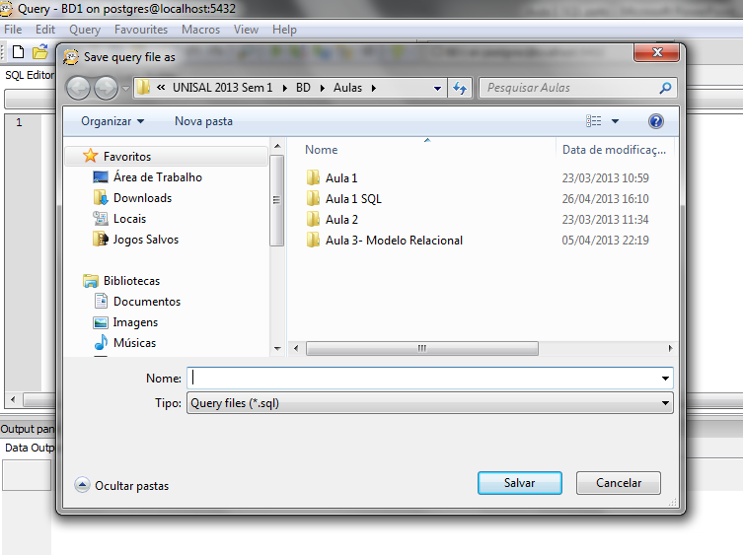
Criação de script SQL (II)

Slide 11
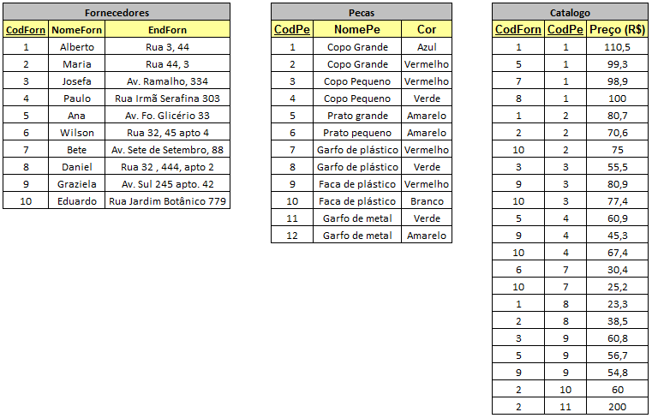
Exercício
Criar o banco de dados abaixo com o PostgreSQL e salve o script de criação

